Slide 1
武汉纺织大学图书馆在线资源使用帮助 之
美国化学学会
数据库平台使用指南

Slide 2
内容提要
学会及其出版物介绍
数据库平台

Slide 3
学会简介
美国化学学会 (American Chemical Society) 简称ACS，成立于1876年，拥有超过16万全球会员，是世界上最大的科技学会之一，其权威性和影响力受到全球化学界人士认可和推崇。 iGroup 独家代理 ACS出版的期刊、电子书和会议录，及其下属美国化学文摘社 (CAS) 数据库。

Slide 4
学会构成 – 2013~2014
会员
ACS
出版物
CAS
高级会员：96
杰出的教授、科学家、领导人
普通会员：16000+
化学从业者、教师、学生、机构
43 种期刊
1400+本图书
主编、编委、评审的一部分
ERP
教育和参考内容
会议录

Slide 5
ACS 期刊概览
2014 年最高 IF - 46.568 ↑
截至 2014年最高引用量 - 489,761 ↑
2013年当年发文量最多 - 3,411
2015年ACS期刊地位一览
2014年IF 较2013年平均上涨 ↑0.63%
 | 期刊种数 | 被SCI 收录 | 影响因子＞5
数量 | 46种 | 43种 | 18种
Notes:
2015年，ACS数据库订户可查阅到46种ACS期刊的全文，其中包括《化学教育》。

Slide 6
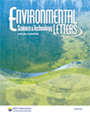
2014 年新刊
2014 年，ACS 将推出新刊《环境科学和技术快报》(Environmental Science & Technology Letters，简称ES&T Letters，仅出版电子刊)
由宾夕法尼亚州立大学土木与环境工程系主任 Bruce Logan 担任主编
以快报形式，为全球跨学科化学的研究者提供了一个发布新颖和重要成果的便捷途径，以求推动整个环境科学领域的发展进程
ASAP文章现已上线！http://pubs.acs.org/journal/estlcu
互补刊
《环境科学和技术》
《ACS可持续化学和化工》

Slide 7
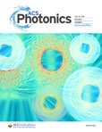
2014 年新刊
《ACS 光子学》主要研究光学现象与物质性能的相互作用
主编Harry A. Atwater为加州理工大学应用物理学教授，在太阳能电池方面有深入的研究，2012 年获得了国际光学工程学会的绿色光学奖 (SPIE Green Photonics Award)
研究对象包括高分子光电材料、等离子体超级材料、光学晶体、光学交换和光学储存、量子光学作用…
ASAP文章现已上线！http://pubs.acs.org/journal/apchd5
互补刊
《物理化学A》
《物理化学快报》

Slide 8
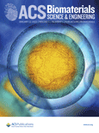
2015 年新刊
《ACS生物材料科学和工程》
创刊主编David Kaplan，美国塔夫斯大学生物医学工程教授、博导，苏州大学现代丝绸国家工程实验室客座教授
话题涵盖生物材料建模、新型生物材料的合成和建模、仿生材料研发、生物材料的界面和相互作用、再生医学等
2014年10月起接受投稿
http://pubs.acs.org/journal/abseba
互补刊
《生物大分子》
《ACS应用材料和界面》

Slide 9
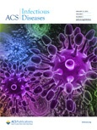
2015 年新刊
《ACS传染疾病》
创刊主编Courtney C. Aldrich，明尼苏达大学药学院的副教授，主要研究方向是用于肺结核治疗的新型抗菌药物
话题涵盖抗菌素的研发、药物靶点区分、抗药性机制、宿主与病原体的相互作用、小分子疫苗佐剂等
2014年10月起接受投稿
http://pubs.acs.org/journal/aidcbc
互补刊
《药物化学》
《蛋白质组研究》

Slide 10
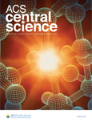
2015 年新刊
《ACS核心科学》
ACS的第一种全OA期刊
每年发文100~200篇
不向作者收取任何版面费
跨学科期刊，涵盖生物化学、生物制药、纳米技术、能源工程、大气化学等
http://pubs.acs.org/journal/acscii

Slide 11
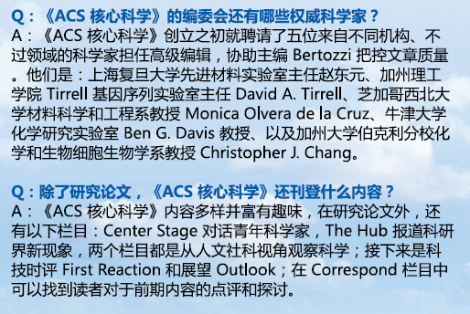
2015 年新刊
ACS期刊创刊年份分布

Slide 12
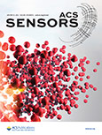
2016 年新刊
《ACS传感器》
致力于分享一切关于传感器学科的原创研究和知识，尤其是传感化学、生物学种和生物过程方面。
涵盖以下研究对象：生物传感器、化学传感器、气体传感器、细胞内传感器、单分子传感器、细胞芯片、列阵、微流体器件
2015年10月已可访问ASAP文章！
http://pubs.acs.org/page/ascefj
ACS期刊创刊年份分布
45%

Slide 13
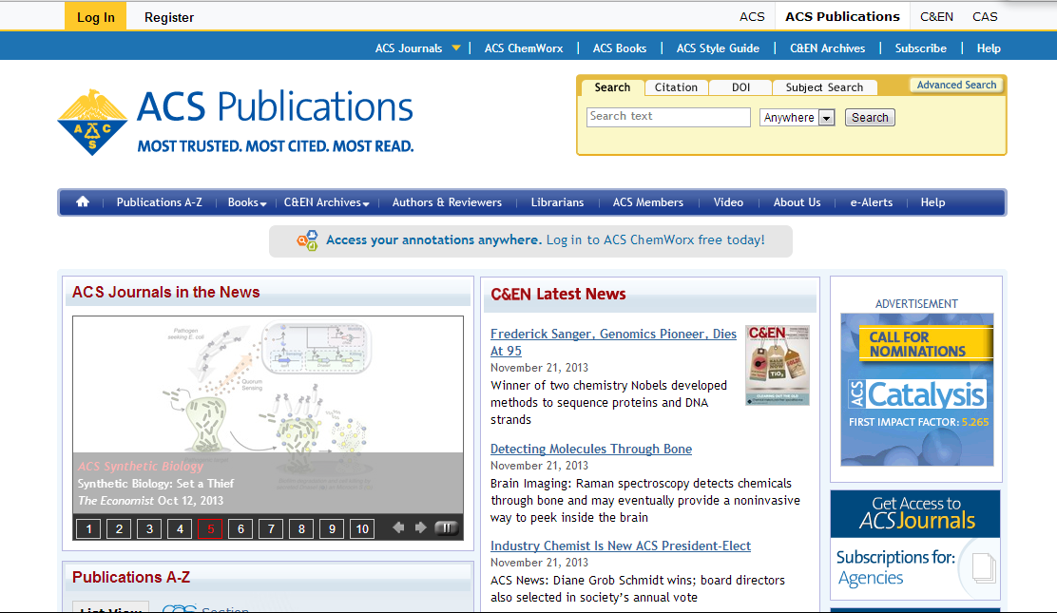
ACS 数据库平台
更好的浏览方式
更强的搜索功能
更个性化的服务
请使用兼容W3C Web标准的浏览器，如：Google Chrome, Apple Safari, Firefox, Opera或最新版本的IE。

Slide 14
ACS 数据库平台概览
2012 年当年下载全文的次数
2012年当年查看文章摘要的次数
2012年当年平台访问人次
2012 年下载次数涨幅 ↑6%
80,000,000
每年新增投稿数量
125,000
10,000
20,000,000

Slide 15
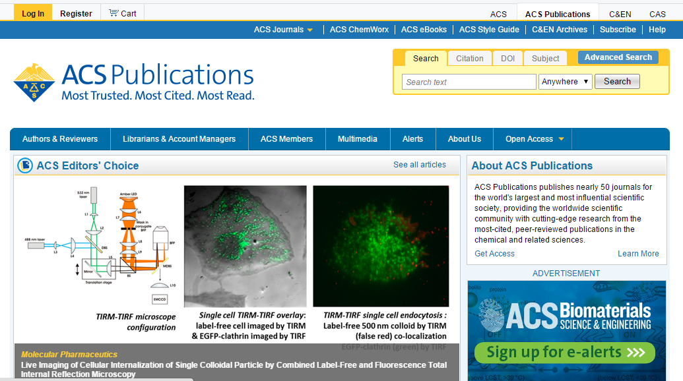
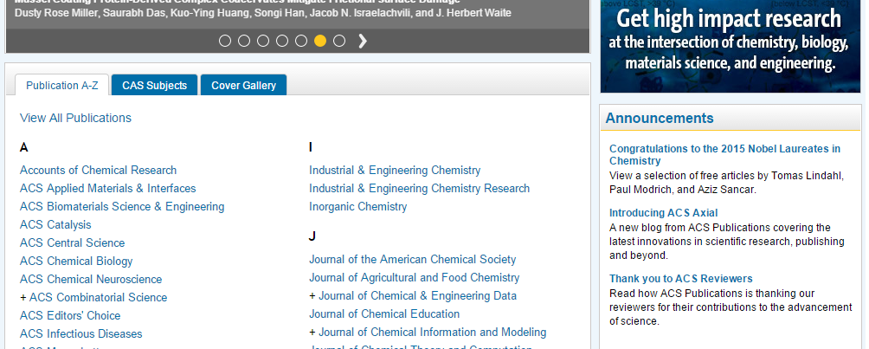
常用版块
检索栏
Editors Choice栏目：精选文献！
ACS全部刊物：查看新刊！
ACS新闻：馆员请关注！

Slide 16
常用版块
分学科查看文献
高级检索
导航栏
ACS投稿政策和发文模板下载
馆员登陆后可管理IP和使用统计
OA栏目和OA政策一览

Slide 17
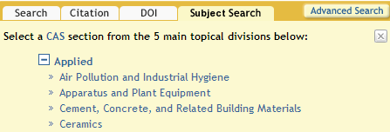
检索方式
A
输入关键词并选择检索范围和字段进行检索
B
选择期刊名称、输入年卷和页码快速查找
C
E
输入DOI编号快速找到某篇文章
高级检索
D
分学科查看
Notes:
DOI编号也即PDF全文地址后半部分

Slide 18
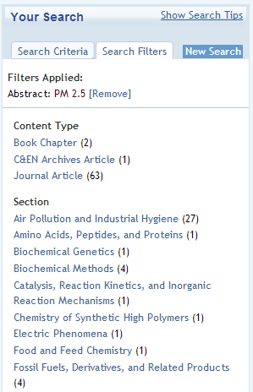
检索方式 A
输入检索关键词、
选择字段
在一次检索结果页面的右侧筛选
Content Type>>从检索结果选择ACS电子书、C&EN存档刊或期刊的文章
Section>>选择所在学科
Publication>>选择所在期刊
Manuscript Type>>选择文章体裁。
Author>>选择某位作者
Date Range>>选择某个时段的文章

Slide 19
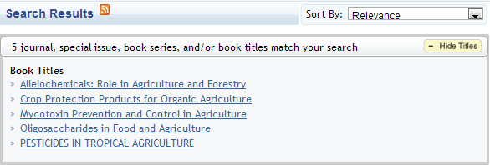
检索方式 A
如果检索结果中含有特刊或电子书，可点开右栏的show titile查看标题
检索结果按相关程度、文章发表时间、体裁等排列

Slide 20
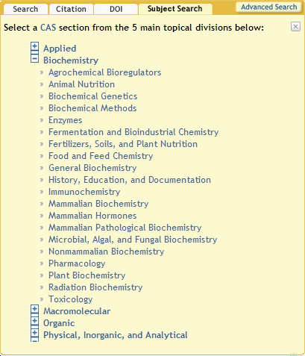
检索方式 D
推荐
从五大类80小类中选择所需学科：
应用化学
生物化学
大分子
有机化学
物理+无机+分析化学

Slide 21
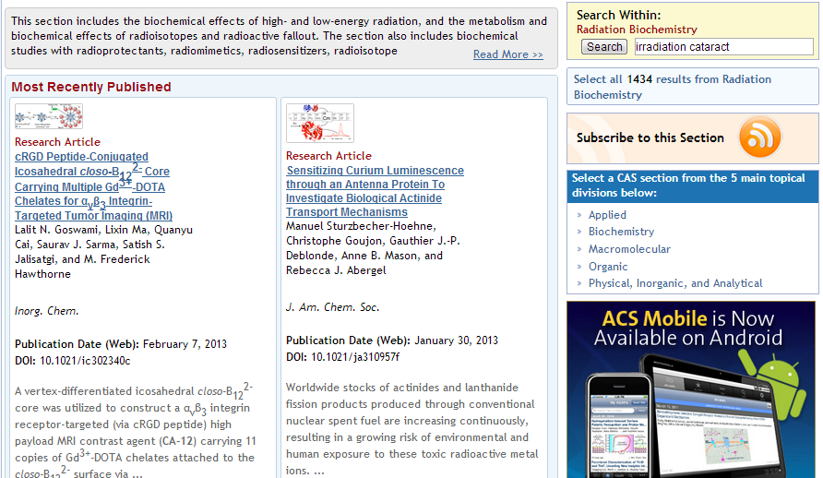
检索方式 D
推荐
在该学科下检索关键词
进入某个学科，可以看见它最近发表的4篇文章

Slide 22
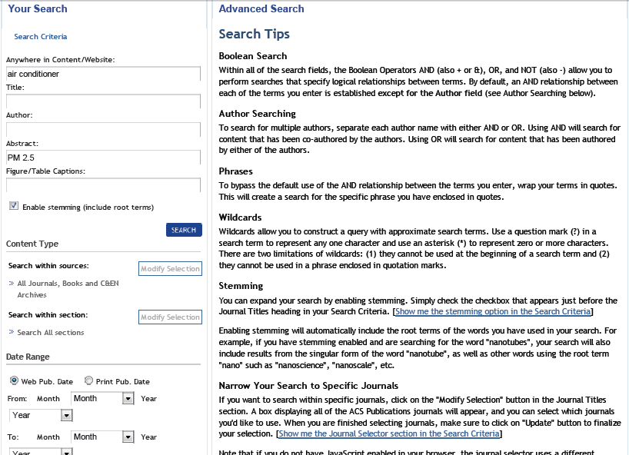
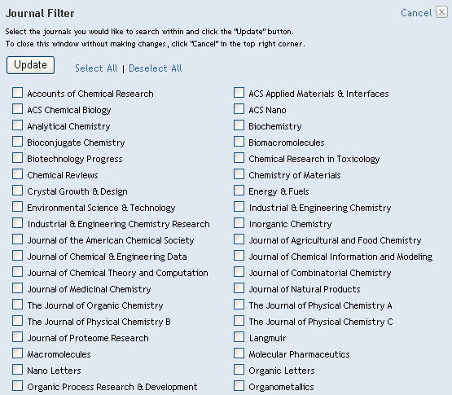
检索方式 E
点击检索栏“高级检索”或在检索结果左栏点击Search Criteria，可同时设定多个字段，如文章标题或摘要中出现的文字、发表时间段等等。支持逻辑检索符。
勾选词干和词根检索功能
选好出版物范围或学科范围后，点击update
Search within source
限定检索的出版物范围
Search within section
限定检索的学科范围

Slide 23
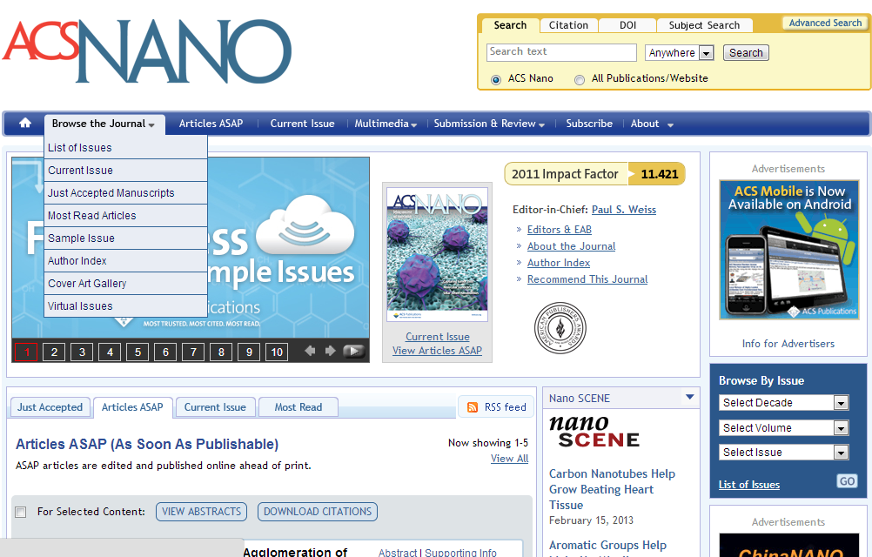
期刊主页面
选择要看的年/卷/期
或点击liste of issues，浏览自创始以来的全部卷期列表
Just Accepted>>该刊最新收录的文章，经过同行审阅，未交付技术编排
Articles ASAP>>在纸本期刊出版前看到当月最新文章，已经过技术编排
Current Issue>>最新一期目次
Most Read>>被阅读最多的文章
新闻频道>>
浏览与该刊相关的C&EN （化学化工新闻）频道，如此处为纳米技术频道。

Slide 24
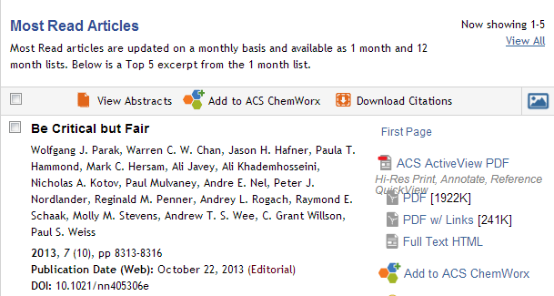
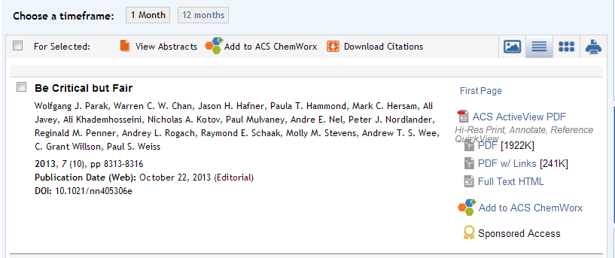
期刊主页面：阅读次数最多的文章
推荐
选择一个月内或一年内被阅读次数最多的文章

Slide 25
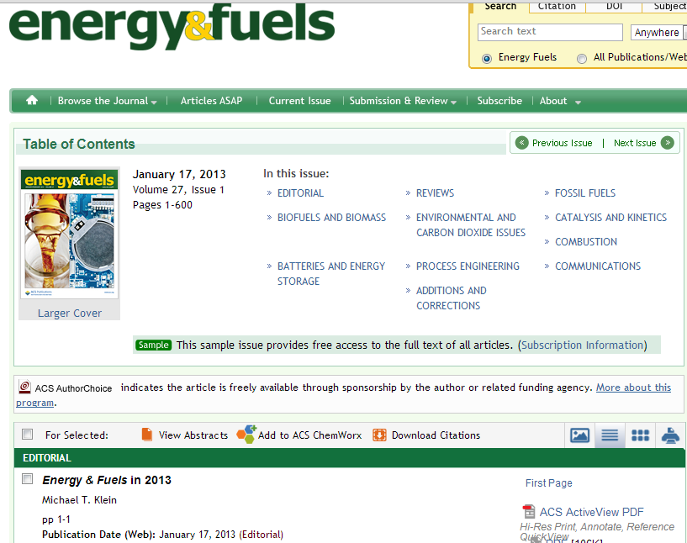
目录页面
期刊的各个栏目
当年最早一期可免费试读一年
三种目录浏览模式
勾选感兴趣的文章，集中查看摘要或将题录信息导入ACS ChemWorx

Slide 26
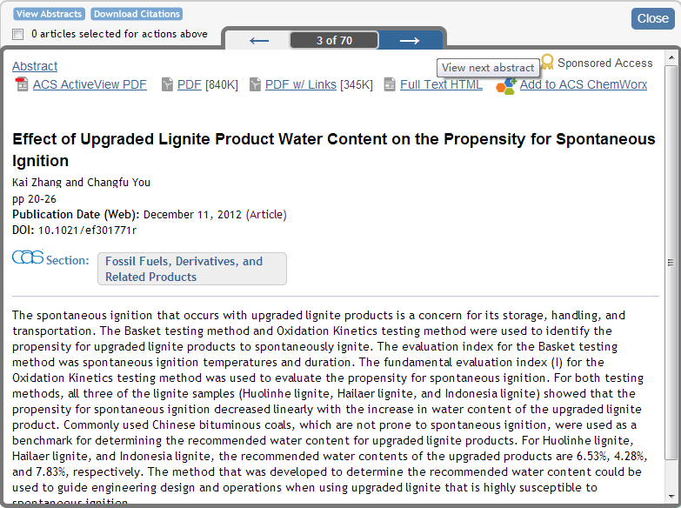
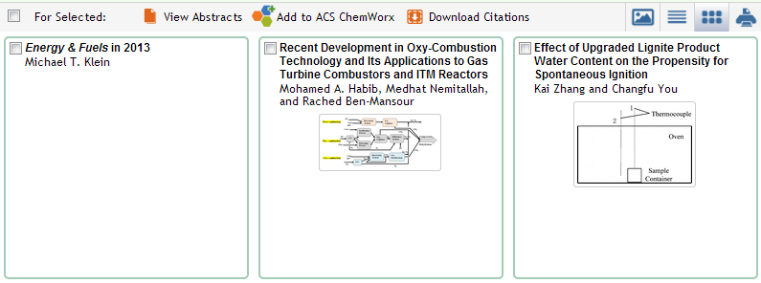
目录页面：用大纲模式查看
推荐
用浮窗上的前后键快速翻看一期内不同文章的作者信息和摘要

Slide 27
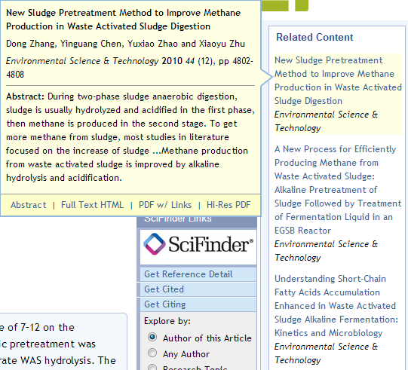
HTML全文页面：查看相关文章
文章右栏列出与之相关的其他站内文章。将鼠标放到标题上，弹出浮窗，显示该文章题录信息和摘要。

Slide 28
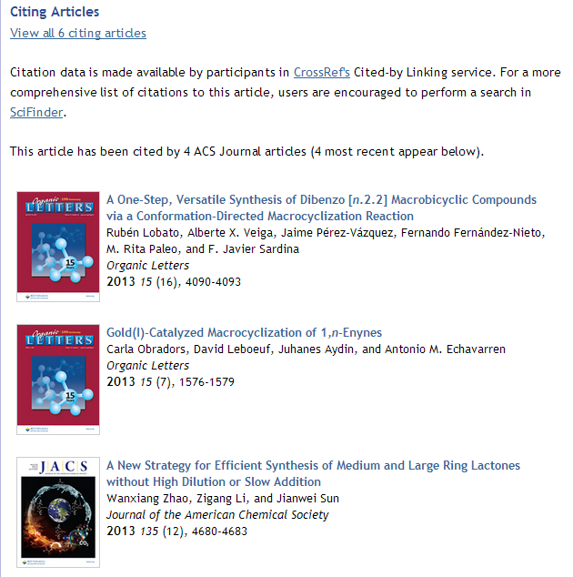
HTML全文页面：文章被引用情况
摘要和HTML全文页面下方都有被引情况
被ACS数据库外的文章引用，可通过CrossRef链接查看
ACS数据库内的文章

Slide 29
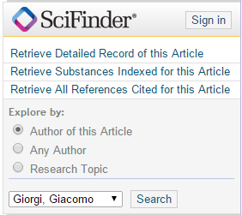
HTML全文页面：文章被Scifinder索引
在Scifinder中寻找该文章所涉及的化学物质
在Scifinder中查找该文章合著者的其他文献

Slide 30
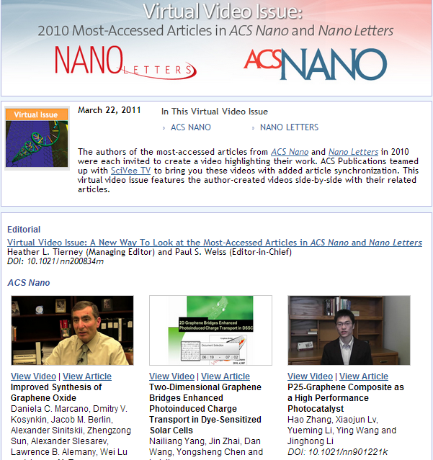
文献以外。。。
《ACS纳米》与《纳米快报》精选的作者自述视频
Notes:
请点击 http://pubs.acs.org/page/vi/2011/nano-video.html

Slide 31
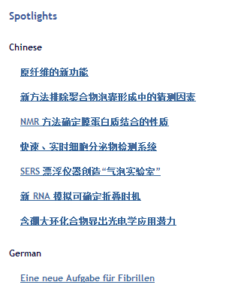
文献以外。。。
在《美国化学学会会志》的SPOTLIGHTS栏目查看热点研究、译文并收听博客
Notes:
请点击 http://pubs.acs.org/page/jacsat/spotlights/index.html

Slide 32
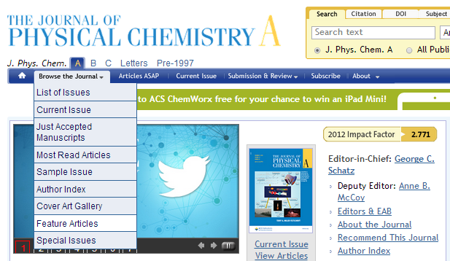
文献以外。。。
点击每种期刊主页导航栏上的Browse the Journal，探索专题卷期或学科特色

Slide 33
感谢观看
iGroup China
maryann@igroup.com.cn

